Slide 1

UNIVERSIDAD DE LAS FUERZAS ARMADAS “ESPE”
TRABAJO EXTRA
AUTOR:
CASTRO CALVOPIÑA BRYAN PAÚL

Slide 2
OBJETIVO GENERAL
Conocer las herramientas que nos ofrece IBM Watson para la creación de un chatbot además de conocer las diferentes maneras en las que se presentaran las diferentes fases para la generación de los elementos para asi poder simular el chatbot en la misma herramienta provista por IBM Watson

Slide 3
OBJETIVO ESPECÍFICOS
Analizar las características que se deben implementar para la creación del chatbot .
Analizar el uso que se le puede dar al chatbot implementado en IBM Watson.

Slide 4
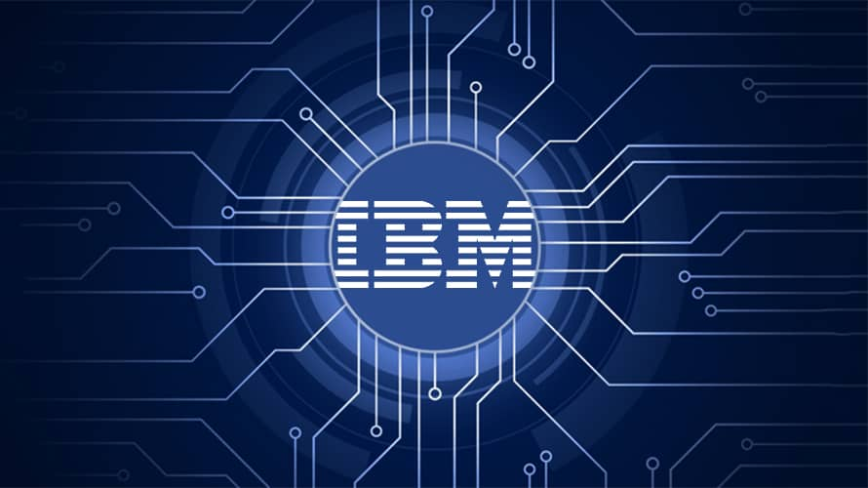
IBM
International Business Machines Corporation (IBM) (NYSE:IBM) es una reconocida empresa multinacional estadounidense de tecnología y consultoría con sede en Amonk Nueva York
IBM fabrica y comercializa hardware y software para computadoras, y ofrece servicios de infraestructura, alojamiento de internet y consultoría en un amplia gama de ares relacionadas con la informática desde computadoras hasta centrales de nanotecnología

Slide 5
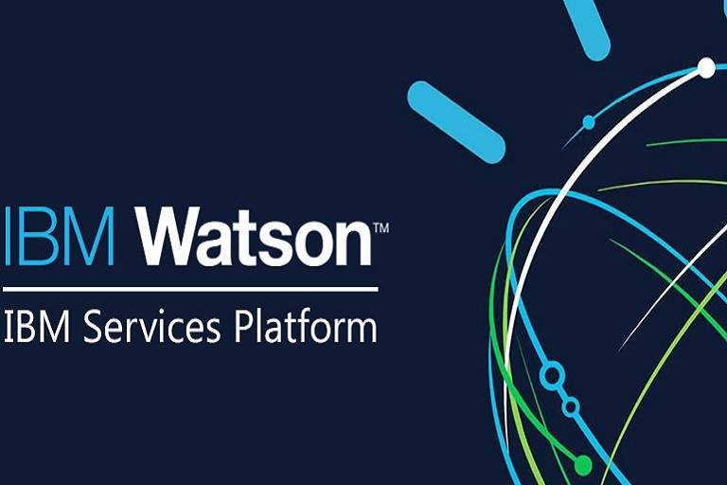
WATSON
Watson es una inteligencia artificial que es capaz de responder a preguntas.... formuladas en lenguaje natural, desarrollado por la empresa estadounidense IBM. Forma parte del proyecto del equipo de investigación DeepQA, liderado por el investigador principal David Ferrucci. Lleva su nombre en honor del fundador y primer presidente de IBM, Thomas J. Watson.​
Watson responde a las preguntas gracias a una base de datos almacenada localmente. La información contenida en esa base de datos proviene de multitud de fuentes, incluyendo enciclopedias, diccionarios, tesauros, artículos de noticias, y obras literarias, al igual que bases de datos externos, taxonomías, y ontologías (específicamente DBpedia, WordNet)

Slide 6
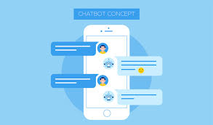
CHATBOT
Un chatbot es un programa informático con el que es posible mantener una conversación, tanto si queremos pedirle algún tipo de información o que lleve a cabo una acción.
Una de las grandes ventajas de los chatbots es que, a diferencia de las aplicaciones, no se descargan, no es necesario actualizarlos y no ocupan espacio en la memoria del teléfono. Otra es que podemos tener integrados varios bots en un mismo chat. De esta forma nos evitaríamos estar saltando de una app a otra según lo que necesitemos en cada momento.

Slide 7
CONCLUSIONES
Se logro identificar las herramientas que nos proporciona la pagina de IBM Watson además de conocer como se llena cada uno de los tópicos necesarios para la creación del chatbot.
Se realizo la implementación satisfactoria del chatbot atraves de la pagina de IBM Watson además de conocer un problema al cual se le puede dar solución con el chatbot.

